Slide 1
Sensor
传感器信号调理与处理
第4章
刘守兵
17538701371
liushoubing@haue.edu.cn

Slide 2
第4章 传感器信号调理与处理
电桥
4.1
信号放大
4.2
信号滤波
4.3
9.1
信号变换
4.4
9.1
微弱信号检测
4.5

Slide 3
4.1 电桥
电桥是将电阻、电容、电感等参数的变化转换为电压或电流输出的一种测量电路，它是测量电路中应用最广泛的电路；
电桥利用比较法中的平衡原理进行测量，对微小信号有较高的灵敏度，有利于获得准确的测量结果；
根据所采用的激励电源类型，电桥可以分为直流电桥和交流电桥；
根据工作原理，电桥可以平衡电桥和不平衡电桥；
按桥臂接入的阻抗元件不同，电桥还可以分为电阻电桥、电容电桥和电感电桥。

Slide 4
4.1 电桥
1
4.1.1 直流电桥
2
4.1.2 交流电桥
3
4.1.3 电桥操作的技术规范

Slide 5
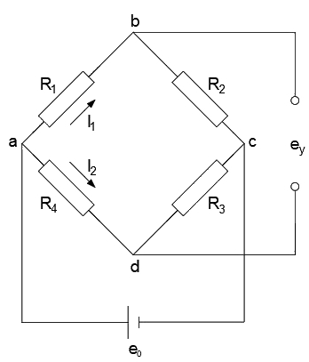
4.1.1 直流电桥
直流电桥通过改变四个桥臂中一个或多个的阻值，来引起电桥输出电压的变化；

Slide 6
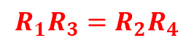
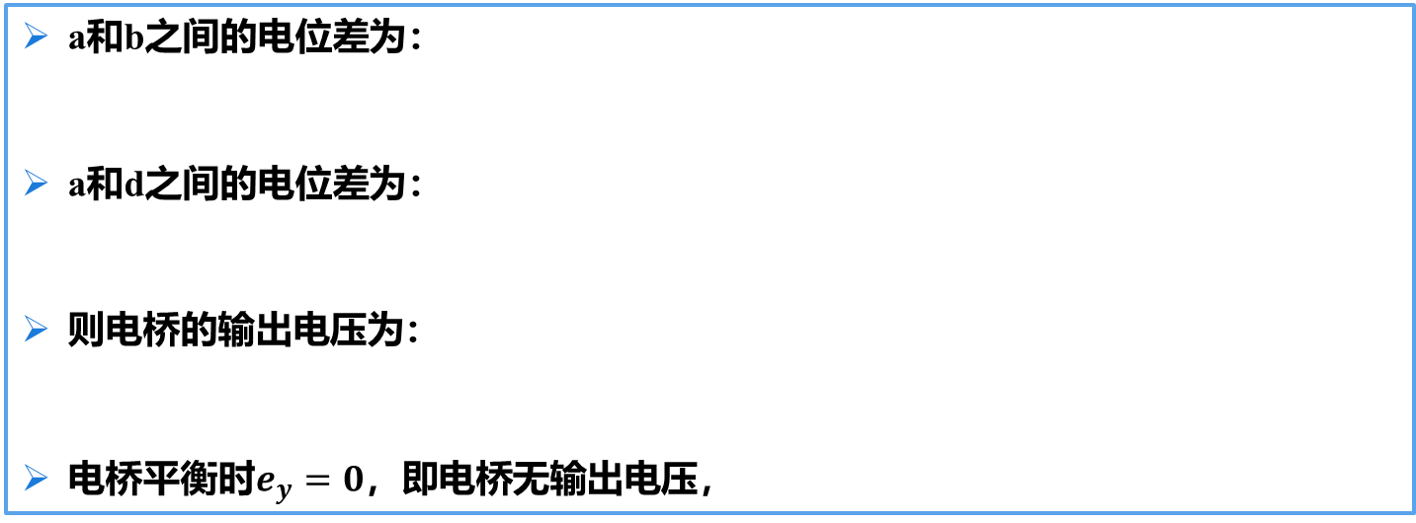
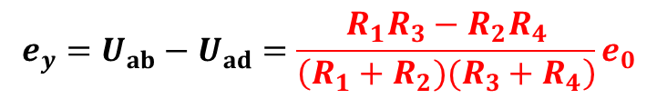
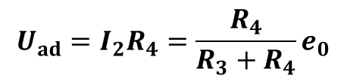
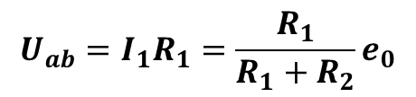
4.1.1 直流电桥
1
平衡条件
a和b之间的电位差为：
a和d之间的电位差为：
则电桥的输出电压为：
电桥平衡时$e_{y}=0$，即电桥无输出电压，
$$U_{ab}=I_{1}R_{1}=\frac{R_{1}}{R_{1}+R_{2}}e_{0}$$
$$U_{ad}=I_{2}R_{4}=\frac{R_{4}}{R_{3}+R_{4}}e_{0}$$
则：
电桥平衡条件：两个相对桥臂的电阻乘积相等 邻臂电阻之比相等。
$$e_{y}=U_{ab}−U_{ad}=\frac{R_{1}R_{3}−R_{2}R_{4}}{\left(R_{1}+R_{2})(R_{3}+R_{4}\right)}e_{0}$$
$$R_{1}R_{3}=R_{2}R_{4}$$

Slide 7
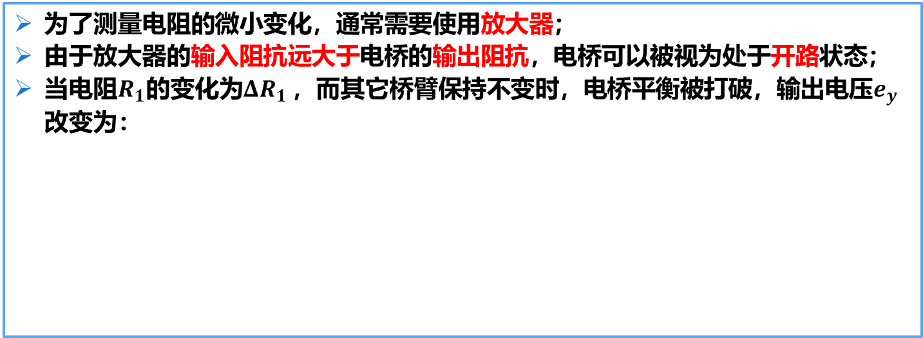
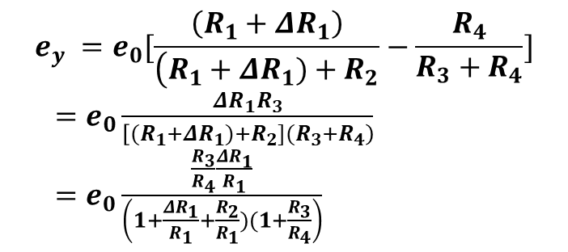
4.1.1 直流电桥
2
电压灵敏度
为了测量电阻的微小变化，通常需要使用放大器；
由于放大器的输入阻抗远大于电桥的输出阻抗，电桥可以被视为处于开路状态；
当电阻$R_{1}$的变化为$ΔR_{1}$ ，而其它桥臂保持不变时，电桥平衡被打破，输出电压$e_{y}$改变为：
$$e_{y} =e_{0}[\frac{\left(R_{1}+ΔR_{1}\right)}{\left(R_{1}+ΔR_{1})+R_{2}\right.}−\frac{R_{4}}{R_{3}+R_{4}}]$$
$=e_{0}\frac{ΔR_{1}R_{3}}{\left[(R_{1}+ΔR_{1})+R_{2}](R_{3}+R_{4}\right)}$
$=e_{0}\frac{\frac{R_{3}}{R_{4}}\frac{ΔR_{1}}{R_{1}}}{\left(1+\frac{ΔR_{1}}{R_{1}}+\frac{R_{2}}{R_{1}})(1+\frac{R_{3}}{R_{4}}\right)}$

Slide 8
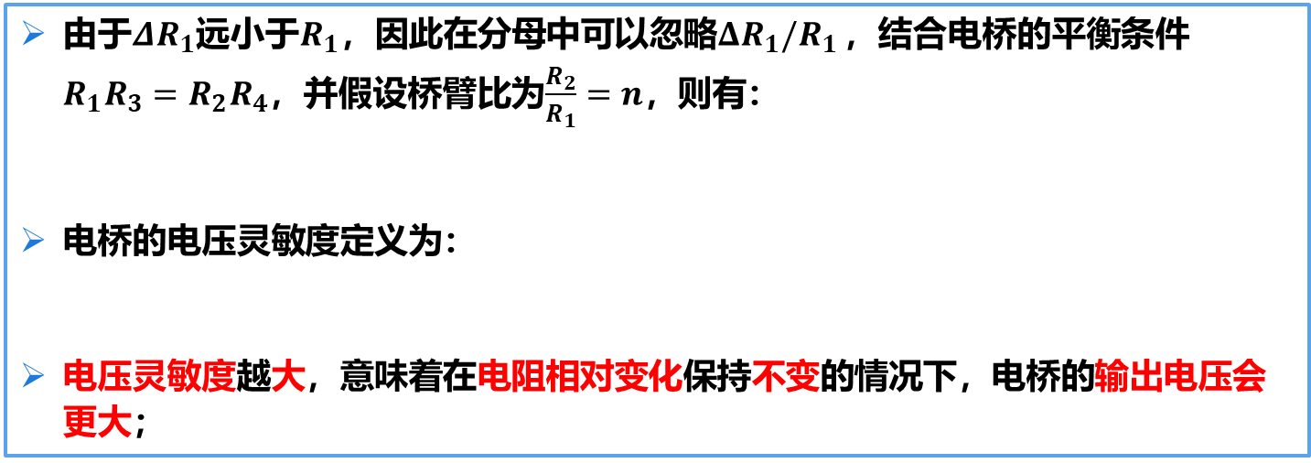
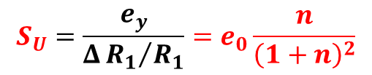
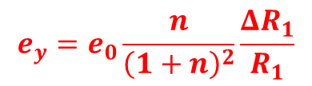
4.1.1 直流电桥
2
电压灵敏度
由于$ΔR_{1}$远小于$R_{1}$，因此在分母中可以忽略$ΔR_{1}/R_{1}$ ，结合电桥的平衡条件$R_{1}R_{3}=R_{2}R_{4}$，并假设桥臂比为$\frac{R_{2}}{R_{1}}=n$，则有：
电桥的电压灵敏度定义为：
电压灵敏度越大，意味着在电阻相对变化保持不变的情况下，电桥的输出电压会更大；
$$e_{y}=e_{0}\frac{n}{{\left(1+n\right)}^{2}}\frac{ΔR_{1}}{R_{1}}$$
$$S_{U}=\frac{e_{y}}{Δ{R_{1}}/{R_{1}}}=e_{0}\frac{n}{{\left(1+n\right)}^{2}}$$

Slide 9
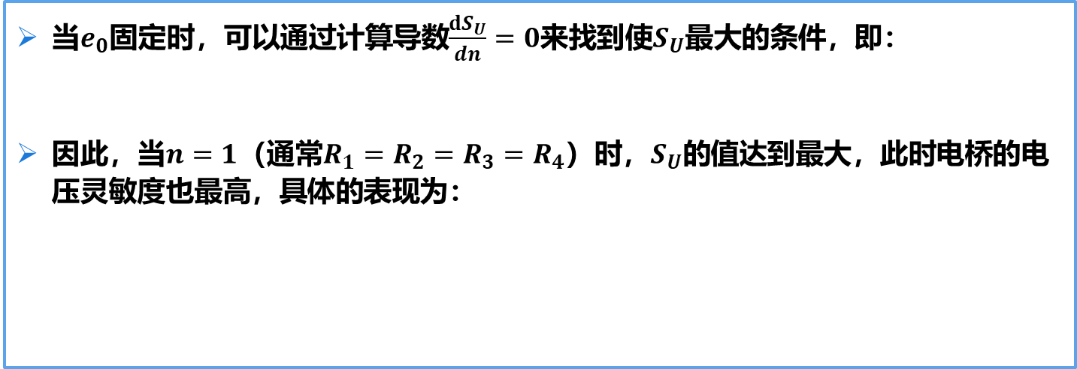
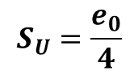
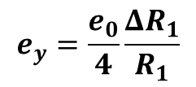
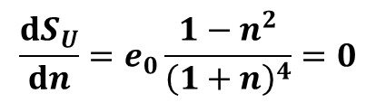
4.1.1 直流电桥
2
电压灵敏度
当$e_{0}$固定时，可以通过计算导数$\frac{dS_{U}}{dn}=0$来找到使$S_{U}$最大的条件，即：
因此，当$n=1$（通常$R_{1}=R_{2}=R_{3}=R_{4}$）时，$S_{U}$的值达到最大，此时电桥的电压灵敏度也最高，具体的表现为：
$$\frac{dS_{U}}{dn}=e_{0}\frac{1−n^{2}}{{\left(1+n\right)}^{4}}=0$$
$$e_{y}=\frac{e_{0}}{4}\frac{ΔR_{1}}{R_{1}}$$
$$S_{U}=\frac{e_{0}}{4}$$

Slide 10
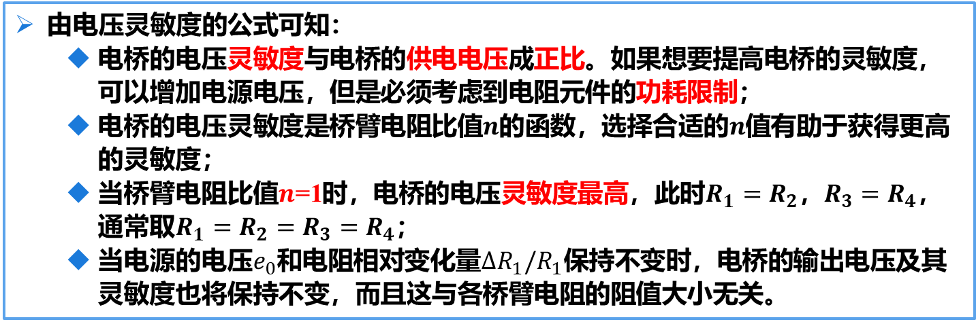
4.1.1 直流电桥
2
电压灵敏度
由电压灵敏度的公式可知：
电桥的电压灵敏度与电桥的供电电压成正比。如果想要提高电桥的灵敏度，可以增加电源电压，但是必须考虑到电阻元件的功耗限制；
电桥的电压灵敏度是桥臂电阻比值$n$的函数，选择合适的$n$值有助于获得更高的灵敏度；
当桥臂电阻比值$n\text{=1}$时，电桥的电压灵敏度最高，此时$R_{1}=R_{2}$，$R_{3}=R_{4}$，通常取$R_{1}=R_{2}=R_{3}=R_{4}$；
当电源的电压$e_{0}$和电阻相对变化量$ΔR_{1}/R_{1}$保持不变时，电桥的输出电压及其灵敏度也将保持不变，而且这与各桥臂电阻的阻值大小无关。

Slide 11
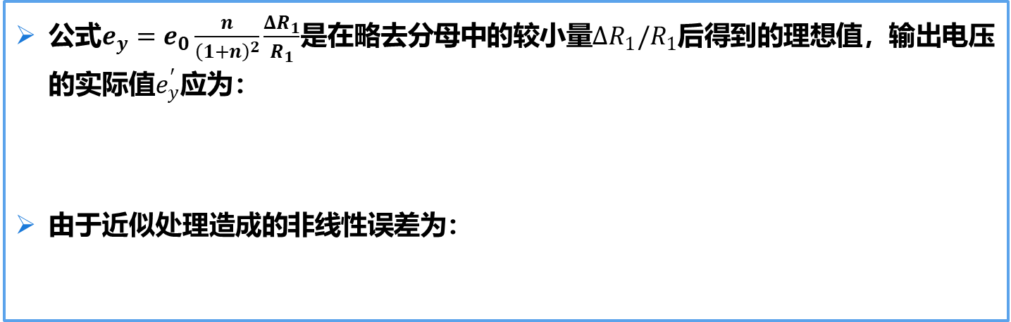
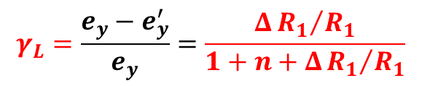
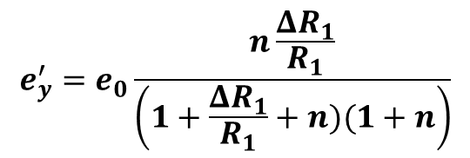
4.1.1 直流电桥
3
非线性误差及其补偿
公式$e_{y}=e_{0}\frac{n}{{\left(1+n\right)}^{2}}\frac{ΔR_{1}}{R_{1}}$是在略去分母中的较小量$ΔR_{1}/R_{1}$后得到的理想值，输出电压的实际值$e_{y}^{′}$应为：
由于近似处理造成的非线性误差为：
$$e_{y}^{′}=e_{0}\frac{n\frac{ΔR_{1}}{R_{1}}}{\left(1+\frac{ΔR_{1}}{R_{1}}+n)(1+n\right)}$$
$$γ_{L}=\frac{e_{y}−e_{y}^{′}}{e_{y}}=\frac{Δ{R_{1}}/{R_{1}}}{1+n+Δ{R_{1}}/{R_{1}}}$$

Slide 12
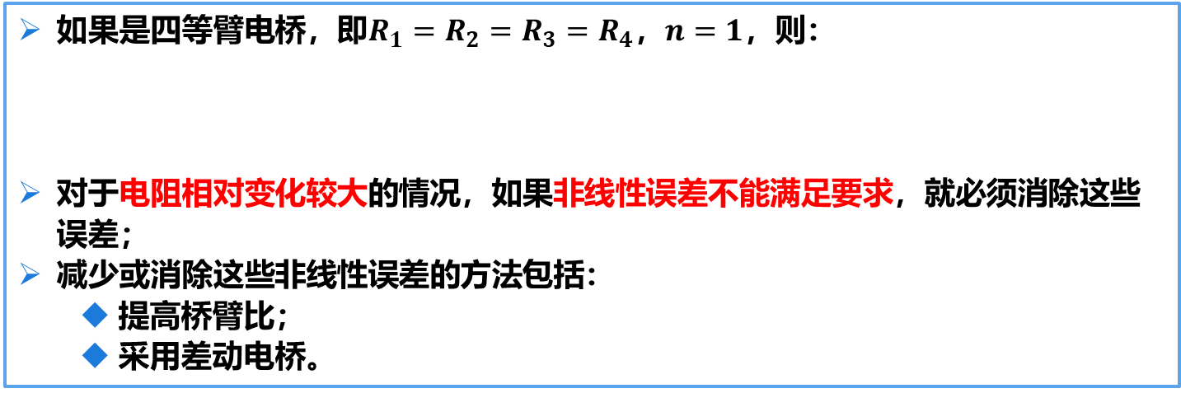
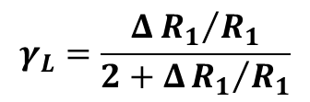
4.1.1 直流电桥
3
非线性误差及其补偿
如果是四等臂电桥，即$R_{1}=R_{2}=R_{3}=R_{4}$，$n=1$，则：
对于电阻相对变化较大的情况，如果非线性误差不能满足要求，就必须消除这些误差；
减少或消除这些非线性误差的方法包括：
提高桥臂比；
采用差动电桥。
$$γ_{L}=\frac{Δ{R_{1}}/{R_{1}}}{2+Δ{R_{1}}/{R_{1}}}$$

Slide 13
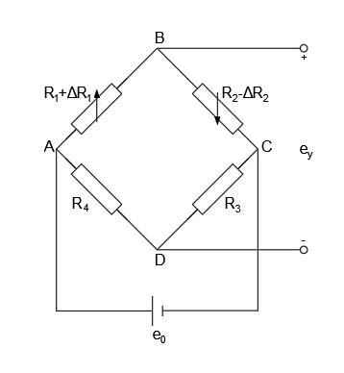
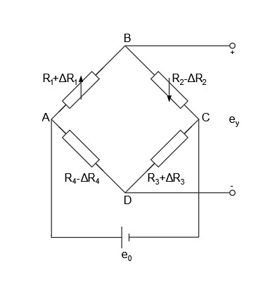
4.1.1 直流电桥
3
非线性误差及其补偿
差动电桥分半桥差动和全桥差动两种情形：
半桥差动
全桥差动

Slide 14
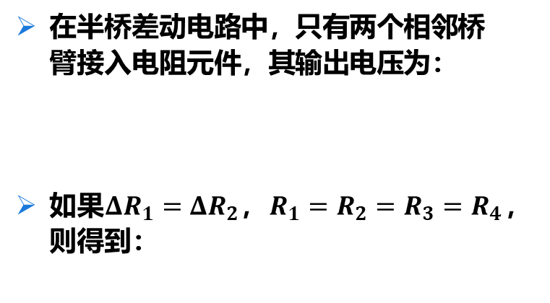
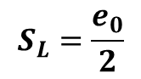
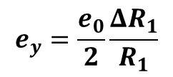
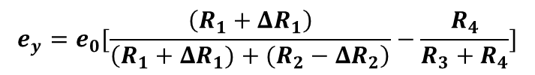
4.1.1 直流电桥
3
非线性误差及其补偿
在半桥差动电路中，只有两个相邻桥臂接入电阻元件，其输出电压为：
如果$ΔR_{1}=ΔR_{2}$，$R_{1}=R_{2}=R_{3}=R_{4}$，则得到：
$$e_{y}=e_{0}[\frac{\left(R_{1}+ΔR_{1}\right)}{\left(R_{1}+ΔR_{1})+(R_{2}−ΔR_{2}\right)}−\frac{R_{4}}{R_{3}+R_{4}}]$$
$$e_{y}=\frac{e_{0}}{2}\frac{ΔR_{1}}{R_{1}}$$
半桥差动测量电路无非线性误差，且电桥电压灵敏度比单臂电阻应变片工作时提高了一倍；
$$S_{L}=\frac{e_{0}}{2}$$

Slide 15
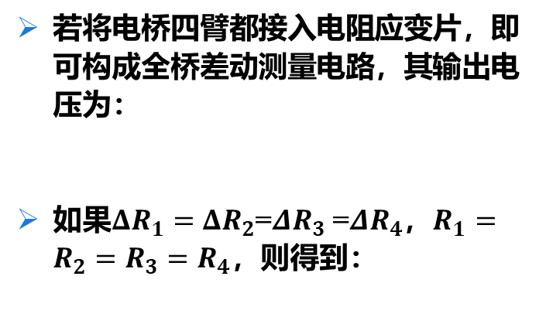
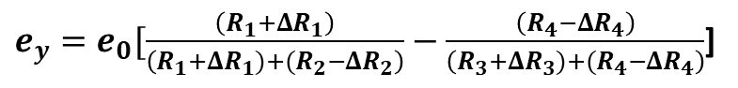
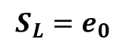
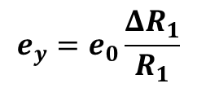
4.1.1 直流电桥
3
非线性误差及其补偿
若将电桥四臂都接入电阻应变片，即可构成全桥差动测量电路，其输出电压为：
如果$ΔR_{1}=ΔR_{2}$=$ΔR_{3}$=$ΔR_{4}$，$R_{1}=R_{2}=R_{3}=R_{4}$，则得到：
$e_{y}=e_{0}[\frac{\left(R_{1}+ΔR_{1}\right)}{\left(R_{1}+ΔR_{1})+(R_{2}−ΔR_{2}\right)}−\frac{\left(R_{4}−ΔR_{4}\right)}{\left(R_{3}+ΔR_{3})+(R_{4}−ΔR_{4}\right)}$]
$$e_{y}=e_{0}\frac{ΔR_{1}}{R_{1}}$$
全桥差动测量电路无非线性误差，电压灵敏度是单臂电阻应变片工作时的4倍。
$$S_{L}=e_{0}$$

Slide 16
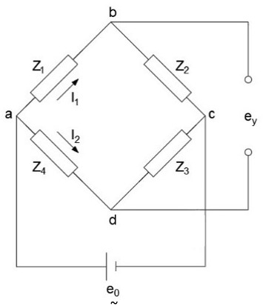
4.1.2 交流电桥
当电桥的供桥电压为交流电压时，电桥转换电路为交流电桥；
与直流电桥相比，交流电桥双向供电，更有利于消除零漂，所以实用的电桥转换电路多为交流电桥；
交流电桥与直流电桥的不同点主要在以下两点：
激励电源为交流电源；
桥臂可以是电阻、电感或电容。

Slide 17
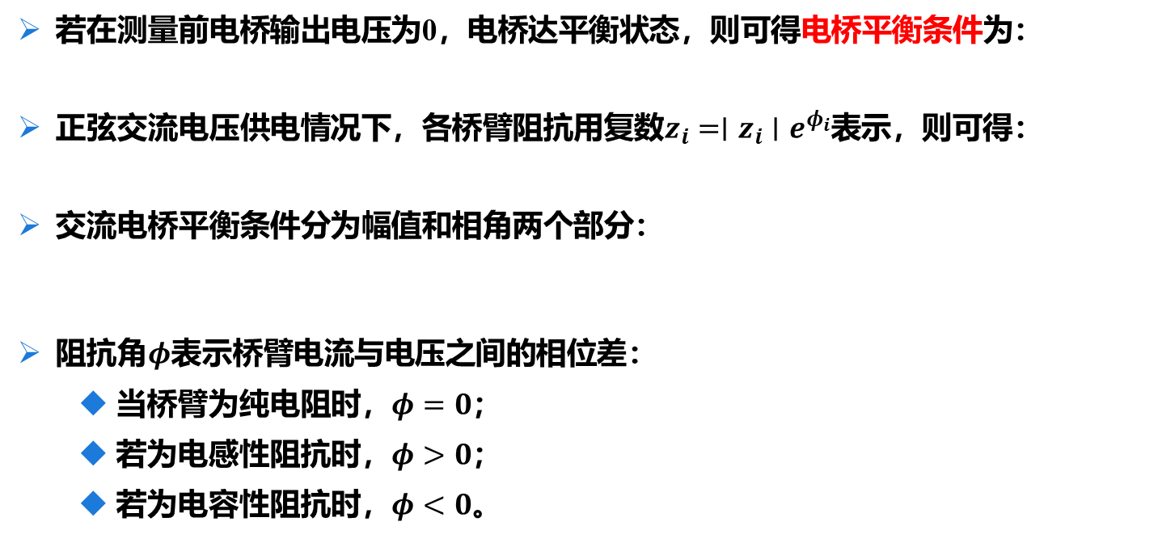
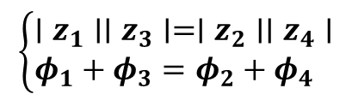
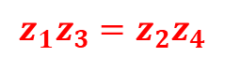
4.1.2 交流电桥
若在测量前电桥输出电压为0，电桥达平衡状态，则可得电桥平衡条件为：
正弦交流电压供电情况下，各桥臂阻抗用复数$z_{i}=∣z_{i}∣e^{φ_{i}}$表示，则可得：
交流电桥平衡条件分为幅值和相角两个部分：
阻抗角$φ$表示桥臂电流与电压之间的相位差：
当桥臂为纯电阻时，$φ=0$；
若为电感性阻抗时，$φ>0$；
若为电容性阻抗时，$φ<0$。
$$z_{1}z_{3}=z_{2}z_{4}$$
$$∣z_{1}∣∣z_{3}∣e^{\left(φ_{1}+φ_{3}\right)}=∣z_{2}∣∣z_{4}∣e^{\left(φ_{2}+φ_{4}\right)}$$
$$\left\{\begin{aligned}&∣z_{1}∣∣z_{3}∣=∣z_{2}∣∣z_{4}∣ \\ &φ_{1}+φ_{3}=φ_{2}+φ_{4}\end{aligned}\right.$$

Slide 18
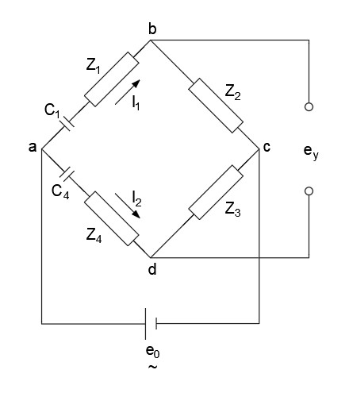
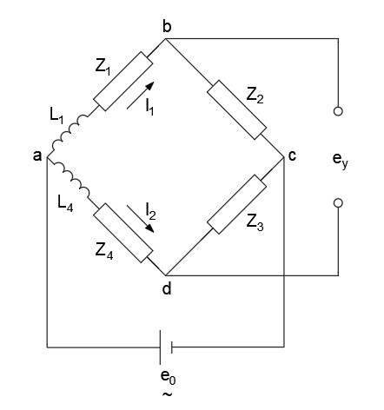
4.1.2 交流电桥
常见的交流电桥有电容式电桥和电感式电桥两种：
电容式电桥
电感式电桥

Slide 19
4.1.2 交流电桥
交流电桥测量精度主要受以下几个因素的影响：
电桥各元件之间的互感耦合；
泄漏电阻以及元件间、元件对地之间的分布电容；
邻近交流电路对电桥的感应影响等。
激励电源的电压和频率必须具有很好的稳定性，否则交流电桥无法正常工作。

Slide 20
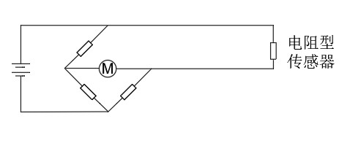
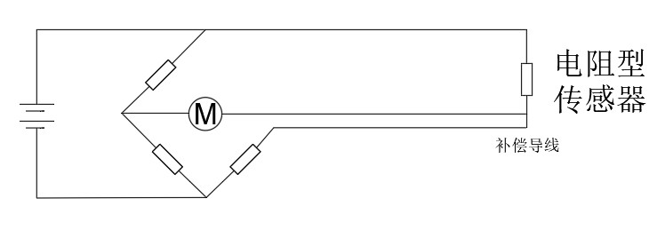
4.1.3 电桥操作的技术规范
1
连接导线的补偿
当传感器与电桥距离较远的时候，为了保证电桥的正常工作，需要对电路进行补偿：
具有远距离连接传感器的电桥
带补偿电缆的电桥

Slide 21
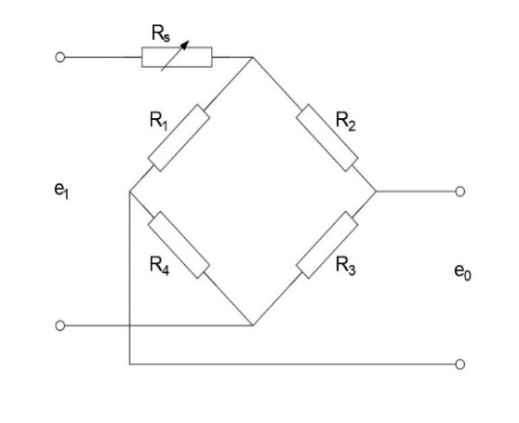
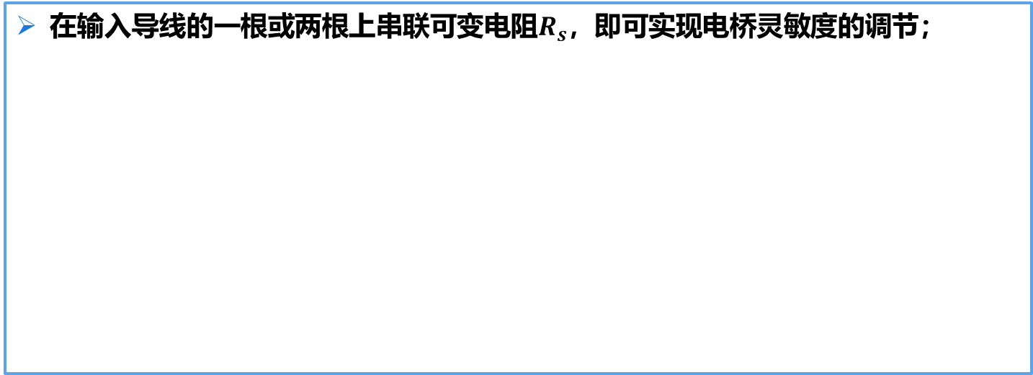
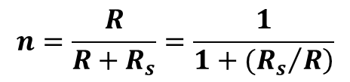
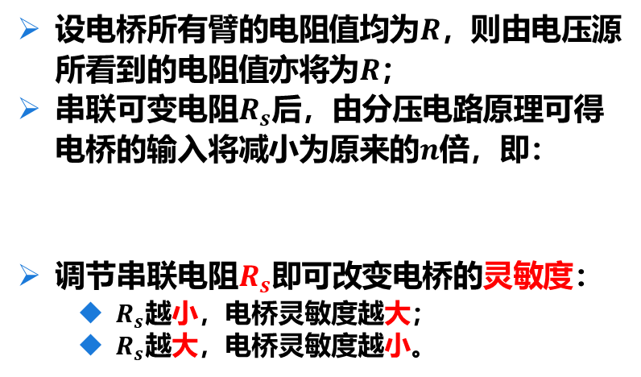
4.1.3 电桥操作的技术规范
2
电桥灵敏度的调节
在输入导线的一根或两根上串联可变电阻$R_{s}$，即可实现电桥灵敏度的调节；
设电桥所有臂的电阻值均为$R$，则由电压源所看到的电阻值亦将为$R$；
串联可变电阻$R_{s}$后，由分压电路原理可得电桥的输入将减小为原来的$n$倍，即：
调节串联电阻$R_{s}$即可改变电桥的灵敏度：
$R_{s}$越小，电桥灵敏度越大；
$R_{s}$越大，电桥灵敏度越小。
$$n=\frac{R}{R+R_{s}}=\frac{1}{\left.1+({R_{s}}/R\right)}$$

Slide 22
4.2 信号放大
信号放大电路可用于放大微弱的电压、电流或电荷信号；
使用可调增益的放大器可以更好地与A/D转换器的输入电压范围匹配，以满足所需的分辨率；
常见的放大电路类型包括同相放大器、反相放大器、仪表放大器、差动放大器、可变增益放大器和隔离放大器等；
信号放大电路主要分为三类：由分立元件组成的电路、由通用集成运算放大器组成的电路以及由单片集成芯片直接实现的电路。

Slide 23
4.2 信号放大
1
4.2.1 同相放大电路和反相放大电路
2
4.2.2 仪表放大器
3
4.2.3 隔离放大器

Slide 24
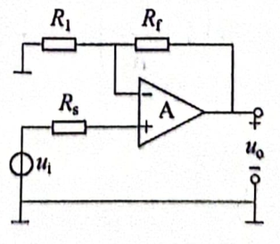
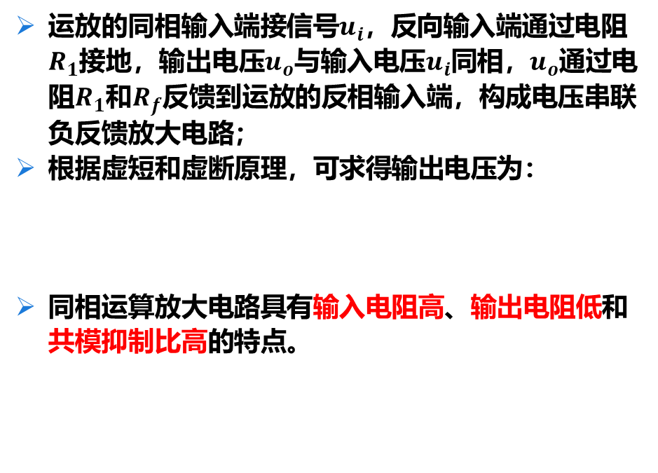
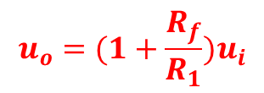
4.2.1 同相放大电路和反相放大电路
1
同相放大电路
运放的同相输入端接信号$u_{i}$，反向输入端通过电阻$R_{1}$接地，输出电压$u_{o}$与输入电压$u_{i}$同相，$u_{o}$通过电阻$R_{1}$和$R_{f}$反馈到运放的反相输入端，构成电压串联负反馈放大电路；
根据虚短和虚断原理，可求得输出电压为：
同相运算放大电路具有输入电阻高、输出电阻低和共模抑制比高的特点。
同相运算比例系数
$$u_{o}=(1+\frac{R_{f}}{R_{1}})u_{i}$$
同相运算放大电路

Slide 25
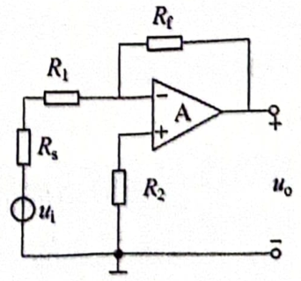
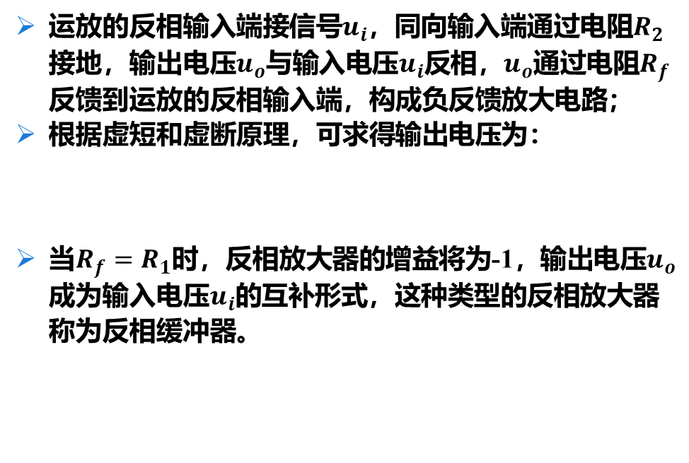
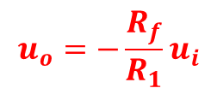
4.2.1 同相放大电路和反相放大电路
2
反相放大电路
运放的反相输入端接信号$u_{i}$，同向输入端通过电阻$R_{2}$接地，输出电压$u_{o}$与输入电压$u_{i}$反相，$u_{o}$通过电阻$R_{f}$反馈到运放的反相输入端，构成负反馈放大电路；
根据虚短和虚断原理，可求得输出电压为：
当$R_{f}=R_{1}$时，反相放大器的增益将为-1，输出电压$u_{o}$成为输入电压$u_{i}$的互补形式，这种类型的反相放大器称为反相缓冲器。
$$u_{o}=−\frac{R_{f}}{R_{1}}u_{i}$$
反相运算比例系数
反相运算放大电路

Slide 26
4.2.2 仪表放大器
仪表放大器是一种源于运算放大器，并在许多方面优于运算放大器的精密差分电压放大器；
仪表放大器具有许多优点：
高共模抑制比
高输入阻抗
低噪声
低线性误差
低失调漂移
增益设置灵活
使用方便
仪表放大器在多个领域有广泛的应用，如数据采集、传感器信号放大、高速信号调节、医疗仪器和高档音响设备方面。

Slide 27
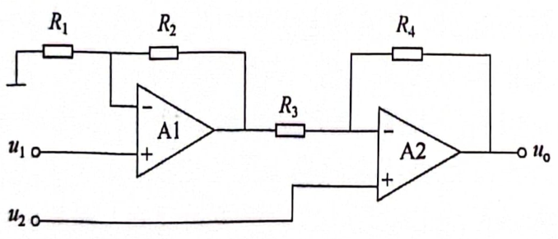




4.2.2 仪表放大器
1
双运放组成的仪表放大器
A1为同相放大器，其输出电压为：
A2的反相输入电压为$u_{01}$，同相输入电压为$u_{2}$，根据电路线性叠加原理，其输出电压为：
$$u_{01}=(1+\frac{R_{2}}{R_{1}})u_{1}$$
双运放电路
$u_{0}=(1+\frac{R_{4}}{R_{3}})u_{2}−\frac{R_{4}}{R_{3}}u_{01}=(1+\frac{R_{1}}{R_{2}})(u_{2}−u_{1}$ $)$
A1和A2都是理想运算放大器
$R_{1}=R_{4}$ $R_{2}=R_{3}$

Slide 28


4.2.2 仪表放大器
2
三运放组成的仪表放大器
由两级放大器组成；
第一级是由运算放大器A1、运算放大器A2、电阻$R_{1}$和电阻$R_{g}$组成的同相输入式差动放大器，具有非常高的输入阻抗；
第二级是由运算放大器A3、电阻$R_{2}$和电阻$R_{3}$组成的减法器，将双端输入变成单端输出；
三个运算放大器都是理想运算放大器，满足放大器的虚短和虚断条件；
三运放电路

Slide 29




4.2.2 仪表放大器
2
三运放组成的仪表放大器
根据电路线性叠加原理及基本定理可得，A1运算放大器的输出电压为：
A2运算放大器的输出电压为：
$u_{ol}$和$u_{o2}$作为A3运算放大器的输入信号，其输出电压为：
在集成运算放大器中，$R_{g}$为外接电位器，通过改变$R_{g}$的大小即可改变增益。
$$u_{ol}=(1+\frac{R_{1}}{R_{g}})u_{1}−\frac{R_{1}}{R_{g}}u_{2}$$
$$u_{o2}=−\frac{R_{1}}{R_{g}}u_{1}+\left(1+\frac{R_{1}}{R_{g}}\right)u_{2}$$
$$\left.u_{0}=\frac{R_{3}}{R_{2}}(1+\frac{2R_{1}}{R_{g}})(u_{2}−u_{1}\right)$$

Slide 30

4.2.2 仪表放大器
3
集成仪表放大器
在高精度应用中，常采用集成仪表放大器；
采用经典的三运放改进设计；
性能优于传统的三运放分立仪表放大器；
通过一个外部电阻即可设置增益（ 1~10000 ）；
功耗低，最大电源电流仅1.3A
适用于电池供电，以及便携式或远程应用，例如电子秤和医疗仪器。
AD620单芯片仪表放大器

Slide 31

4.2.2 仪表放大器
3
集成仪表放大器
压力传感器电桥使用5V电源供电，其功耗极低，仅为1.7mA；
在添加了AD620和缓冲分压器(AD705)后，可以对信号进行调理，整个系统的电源电流仅为3.8mA；
AD620的低噪声和低漂移特性使其非常适合于无创血压测量。
压力检测仪电路原理图

Slide 32
4.2.3 隔离放大器
隔离放大器是一种输入、输出和电源电路之间没有直接电路耦合，信号在传输过程中没有公共接地端的测量放大电路；
检测系统的传感器信号中往往包含高共模电压和干扰，采用隔离放大器可使共模电压和干扰信号隔离，同时又放大了有用信号；
在工业中，隔离放大器被应用于防止电网电压因故障对低压信号电路（包括计算机）造成损坏；
按耦合方式的不同，隔离放大器可分为以下三种：
变压器耦合
电容耦合
光电耦合

Slide 33

4.2.3 隔离放大器
1
AD204变压器耦合隔离放大器
利用片内变压器实现输入和输出的电气隔离；
1~4引脚为放大器的输入接线端，一般可接成跟随器，或者根据需要，通过外接电阻接成同相放大器或反相放大器，以便放大输入信号；
输入信号经调制器调制成交流信号后，经变压器耦合送到解调器，最后通过37、38引脚输出；
31、32引脚为芯片电源输入端，片内的DC/DC电流变换器把输入直流电压变换并隔离，然后将经隔离后的电源供给放大器输入级，并通过5、6引脚输出；
隔离放大器的输入级与输出级不共地，从而达到输入、输出隔离的目的。
AD204变压器耦合隔离放大器电路

Slide 34
4.2.3 隔离放大器
2
ISO122电容耦合隔离放大器
采用了新颖的占空比调制解调技术；
发送信号时，数字信号通过一个2pF的差动电容隔离栅，具有数字调制特性的隔离栅不会影响数字信号的完整性；
极好的可靠性和高频瞬态抑制特性；
放大器和栅电容被一同密封在DIP内。

Slide 35
4.2.3 隔离放大器
3
ISO100光电耦合隔离放大器
光电耦合隔离放大器一般由三部分组成：光的发射、光的接收和信号放大装置；
输入的电信号驱动发光二极管，使之发出一定波长的光；
这个光被光探测器接收并转化为光电流，再经过进一步放大后输出，从而完成了电–光–电的转换，起到输入、输出、隔离的作用；
由于光电耦合器输入、输出间是通过光信号的传送实现耦合的，输入和输出之间没有直接的电气联系，因此具有很强的隔离作用；
电信号传输具有单向性等特点，因而具有良好的电绝缘能力和抗干扰能力。

Slide 36


4.2.3 隔离放大器
3
ISO100光电耦合隔离放大器
由两个运算放大器A1和A2，两个恒流源$I_{REF1}$和$I_{REF2}$以及光电耦合器组成；
光电耦合器有一个发光二极管$\text{VL}$和两个光电二极管$VDL_{1}$与$VDL_{2}$ ；
$VDL_{1}$的作用是从$\text{VL}$信号中引入反馈；
$VDL_{2}$的作用是将$\text{VL}$信号进行隔离耦合传送。
ISO100光电耦合隔离放大器结构图

Slide 37


4.2.3 隔离放大器
3
ISO100光电耦合隔离放大器
$R$和$R_{1}$为外接电阻，用来调整放大器的增益
光电耦合隔离放大器接线图

Slide 38
4.3 信号滤波
由于传感器工作环境中的强电和电磁干扰，以及传感器和放大电路本身的影响，被测信号中往往夹杂多种频率成分的噪声；
噪声干扰引起的输出信号变化与被测对象引起的输出信号变化对于传感器是无法分辨的，这势必影响测量结果的准确性；
检测系统中必须有相应的措施来减小和抑制干扰的影响；
滤波是一种信号处理方法，它保持需要的频率成分，去除不需要的频率成分；
滤波器是实现这种选频功能的电路；
滤波器允许某一部分频率的信号顺利地通过，而另外一部分频率的信号则受到较大的抑制；
滤波器中，把信号能够通过的频率范围称为通带，把信号受到很大衰减或完全被抑制的频率范围称为阻带，通带和阻带之间的分界频率称为截止频率；
理想滤波器在通带内的电压增益为常数，在阻带内的电压增益为零；
实际滤波器的通带和阻带之间存在一定的过渡带。

Slide 39
4.3 信号滤波
1
4.3.1 滤波器的分类
2
4.3.2 滤波器的性能指标
3
4.3.3 无源滤波电路
4
4.3.4 RC有源滤波电路

Slide 40
4.3.1 滤波器的分类
按所处理的信号，滤波器可分为：
模拟滤波器
数字滤波器
按所通过信号的频率范围，滤波器可分为：
低通滤波器
高通滤波器
带通滤波器
带阻滤波器
按所采用的元器件，滤波器可分为：
无源滤波器
有源滤波器
按微分方程或传递函数的阶数，滤波器可分为：
一阶滤波器
二阶滤波器
高阶

Slide 41
4.3.1 滤波器的分类
1
模拟滤波器和数字滤波器
模拟滤波器：一种能对模拟或连续时间信号进行滤波的电路和器件；
数字滤波器：由数字乘法器、加法器和延时单元组成的一种算法或装置，其主要功能是对输入的离散信号进行运算处理，以改变信号的频谱。

Slide 42


4.3.1 滤波器的分类
2
低通滤波器、高通滤波器、带通滤波器和带阻滤波器
低通滤波器
允许信号中的低频或直流分量通过
抑制高频分量的干扰和噪声
高通滤波器
允许信号中的高频分量通过
抑制低频或直流分量

Slide 43


4.3.1 滤波器的分类
2
低通滤波器、高通滤波器、带通滤波器和带阻滤波器
带通滤波器
允许一定频段的信号通过
抑制低于或高于该频段的信号、干扰和噪声
带阻滤波器
抑制一定频段内的信号
允许该频段以外的信号通过

Slide 44
4.3.1 滤波器的分类
3
无源滤波器和有源滤波
（1）无源滤波器
无源滤波器是一种由无源元件（如电阻、电感和电容）构成的滤波器；
无源滤波器利用电容和电感元件的电抗随频率变化的原理来实现滤波；
无源滤波器的优点：
电路结构简单；
无源滤波器的缺点：
在通带范围内的信号会有能量损耗；
无源滤波器对负载的影响比较明显；
在使用电感元件时容易引起电磁感应现象；
在低频域使用时，电感元件的体积和重量较大。
无需直流电源供电；
具有高可靠性。

Slide 45
4.3.1 滤波器的分类
3
无源滤波器和有源滤波
（2）有源滤波器
有源滤波器由无源元件（通常是电阻器和电容器）和有源器件（如集成运算放大器）构成；
无源滤波器的优点：
通带内的信号不会有能量损耗，并且可以得到放大；
负载效应不明显；
多级相连时，各级之间的相互影响极小，可以通过简单的级联方法构成高阶滤波器；
有源滤波器的体积小且重量轻，且由于不使用电感元件，因此不需要磁屏蔽。
无源滤波器的缺点：
通带范围受限于有源器件的带宽；
在可靠性方面不如无源滤波器；
需要直流电源供电；
在高压、高频、大功率的应用场合不适宜。

Slide 46
4.3.1 滤波器的分类
4
一阶滤波器、二阶滤波器或高阶滤波器
按微分方程或传递函数的阶数，滤波器可分为有一阶滤波器、二阶滤波器和高阶滤波器等；
设计和组成模拟滤波器时，高阶滤波器通常由多级一阶滤波器和二阶滤波器串联而成，因此，一阶滤波器和二阶滤波器是设计的关键；
★实际滤波器幅频特性与理想滤波器的差异主要表现在两方面：
通带不平坦；
使实际的滤波器特性接近理想滤波器，滤波器的经典设计方法主要有两种：
巴特沃斯型滤波器：通带内有最大平坦的幅频特性，但阻带衰减较慢；
切比雪夫型滤波器：阻带内衰减较快，但通带内存在1∼3dB的纹波。
滤波器阶次越高，幅频特性越接近理想，但会使系统复杂、相位滞后大，要权衡。
存在过渡带。

Slide 47




4.3.2 滤波器的性能指标
1
通带增益$A_{0}$
滤波器的通带增益是指通带内的电压放大倍数；
对于低通滤波器，$A_{0}$为$ω=0$时的增益；
对于高通滤波器，$A_{0}$为$ω→∞$时的增益。
2
固有频率$f_{0}$和截止频率$f_{c}$
固有频率$f_{0}$由滤波器电路的元件参数决定；
截止频率$f_{c}$是滤波器通带与阻带之间的分界线；
通常以幅频特性下降到通带增益$A_{0}$的$1/2$时对应的频率作为截止频率$f_{c}$，$f_{c}=\frac{ω_{c}}{2π}$。

Slide 48




4.3.2 滤波器的性能指标
3
通带截止频率$f_{p}$和阻带截止频率$f_{r}$
通带截止频率$f_{p}$为通带与过渡带边界点的频率，在该点信号增益下降到一个规定的下限，$f_{p}=ω_{p}/2π$；
阻带截止频率$f_{r}$为阻带与过渡带边界点的频率，在该点信号衰耗（增益的倒数）下降到一个规定的下限，$f_{r}=ω_{r}/2π$。
4
阻尼系数$α$和品质因数$\text{Q}$
阻尼系数$α$是表征滤波器对角频率为$ω_{0}$的信号的阻尼作用，是滤波器中表示能量衰耗的一项指标；
阻尼系数的倒数$1/α$称为品质因数$\text{Q}$，是评价带通与带阻滤波器频率选择特性的一个重要指标。$Q=2πf_{0}/Δω$ （$Δω$为带通滤波器或带阻滤波器的$3dB$带宽）

Slide 49


4.3.3 无源滤波电路
无源滤波器具有结构简单、噪声小和动态范围大等特点；
一阶无源低通滤波器
一阶无源高通滤波器

Slide 50







4.3.3 无源滤波电路
一阶无源低通滤波器的微分方程：
令时间常数$τ=RC$，并取拉普拉斯变换得：
或：
一阶无源低通滤波器的幅频特性和相频特性为：
$$RC\frac{du_{o}}{dt}+u_{o}=u_{i}$$
$$G(s)=\frac{1}{τs+1}$$
$$G(f)=\frac{1}{j2πfτ+1}$$
一阶无源低通滤波器
$$\left.φ(f)=arctan{(}2πfτ\right)$$
当$f$很小时，$A(f)=1$，信号不受衰减的影响，可以通过；
当$f$很大时，$A(f)=0$，信号完全被阻挡，不能通过。
$$A(f)=\left|\left.G(f\right)\right|=\frac{1}{\sqrt{1+{\left(2πfτ\right)}^{2}}}$$

Slide 51




4.3.4 RC有源滤波电路
RC有源滤波器由电阻、电容和集成运算放大器组成；
利用有源器件的放大和隔离作用，RC有源滤波器在通带内有一定的增益和很强的带负载能力；
该滤波器的频率响应特性为：
集成运算放大器位于RC滤波器和负载$R_{L}$之间，起到信号放大和隔离的作用
$$A(ω)=\frac{1}{1+j\frac{ω}{ω_{0}}}(1+\frac{R_{f}}{R_{1}})$$
滤波器的固有角频率，$ω_{0}=1/RC$

Slide 52
4.4 信号变换
1
4.4.1 电压/电流变换
2
4.4.2 电压/频率变换

Slide 53
4.4.1 电压/电流变换
为了减小长线传输过程中线路电阻和负载电阻变化的影响，通常采用电流传输的形式；
因此，需要进行电压/电流变换，以将电压信号转换为电流信号；
目前国际标准的信号制式是4~20mA输出，这意味着在量程范围内，被测量的最小值和最大值分别对应4mA和20mA的输出。

Slide 54



4.4.1 电压/电流变换
1
负载浮置的电压/电流转换电路
由图可知，$i_{1}=i_{2}=\frac{u_{i}}{R_{i}}$，$i_{3}=\frac{u_{0}}{R_{3}}$，$u_{0}=−i_{2}R_{2}$，则：
负载电流由输入电压$u_{i}$和运算放大器的输出电压$u_{0}$共同决定，可以通过调整电阻的大小来调节负载电流；
负载电流受到运算放大器带载能力的限制，一般在数毫安以下。
$$i_{L}=i_{2}−i_{3}=\frac{u_{i}}{R_{1}}(1+\frac{R_{2}}{R_{3}})$$
负载浮置的电压/电流转换电路
一个负载接在输出端的反向运算放大器电路

Slide 55



4.4.1 电压/电流变换
2
负载接地的电压/电流变换电路
令$\frac{R_{4}}{R_{3}}=\frac{R_{2}}{R_{1}}$，可知$u_{L}=−\frac{R_{L}}{R_{3}}u_{i}$，则有：
负载电流与输入电压呈线性关系，与负载电阻无关；
在选择电阻参数时，通常将$R_{1}$、$R_{3}$阻值取大一些，以减小输入信号源的电流$i_{1}$和$R_{4}$的分流作用，$R_{2}$、$R_{4}$阻值要取小一些，以减小$R_{2}$、$R_{4}$上的电压降。
$$i_{L}=\frac{u_{L}}{R_{L}}=−\frac{1}{R_{3}}u_{i}$$
负载接地的电压/电流转换电路

Slide 56


4.4.2 电压/频率变换
电压/频率(V/F)变换是一种将模拟输入电压转换成与之成正比的振荡频率的技术；
电压/频率(V/F)变换可以将频率信息远距离传递，并且具有优良的抗干扰能力；
作为一种将模拟量转换成数字量的方式，V/F还提供了一种节省系统接口资源的选择方式。
电荷平衡型V/F变换电路及其波形

Slide 57


4.4.2 电压/频率变换
电荷平衡型V/F变换电路及其波形
单稳态定时器的输出经由模拟开关S控制积分器的充放电过程；
当开关S断开时，积分器的输出电压$u_{ol}$会线性下降。当$u_{ol}$下降到 0 时，电压比较器会输出一个正脉冲。这个正脉冲会触发单稳态定时器进入暂态过程，这个暂态时间$t_{0}$由$R_{T}$和$C_{T}$决定；
在单稳态定时器处于暂态时，它会输出高电平，使得开关S合上。由于$I_{R}>\frac{u_{imax}}{R}$，积分器的输出会线性上升，直到暂态时间结束，开关S会断开；
这个过程会一直循环往复，最后由作为缓冲器的共射电路VT输出振荡波形，振荡频率与输入电压的关系为：
$$f=\frac{u_{i}}{RI_{R}t_{0}}$$

Slide 58
4.5 微弱信号检测
信号与噪声的强度之比
微弱信号是一种信噪比极低且幅度的绝对值相对于背景噪声非常小的信号；
传统观点认为信号弱于噪声时无法进行检测，但随着科学技术的发展，已经可以检测到各种被噪声掩盖的微弱信号，如弱光、弱磁、微位移等；
微弱信号检测这种新兴的检测技术分支，主要任务是利用电子学、信息论、计算机科学以及物理学和数学的方法；
微弱信号检测的目标：
从噪声中提取出有用信号；
采用新技术和新方法来提高检测系统的信噪比。
随着技术的发展，使得可检测信号的下限已经可以低于噪声水平。

Slide 59
4.5 微弱信号检测
1
4.5.1 噪声
2
4.5.2 微弱信号检测方法

Slide 60
4.5.1 噪声
噪声是影响微弱信号检测结果的重要因素；
在微弱信号检测中，有效地克服噪声能够提高信号检测的灵敏度；
噪声无处不在，而且总是与信号共存；
在进行微弱信号检测时，应首先设法抑制噪声，然后再提取出噪声中的有用信号；
微弱信号检测是一种专门与噪声作“对抗”的技术；
噪声是对有用信号的不期望的扰动，可以分为以下两种：
外部噪声：可能源于自然界的宇宙射线、电磁干扰或人为的电气活动，可通过屏蔽减小或消除；
内部噪声：由电路材料的物理特性和温度变化引起，是随机的，不能完全排除，但可以尝试减少或控制它。
作为一种连续型随机变量，在不同时刻可能出现不同的噪声值，因此，对噪声的度量要分析噪声的统计特征。

Slide 61




4.5.1 噪声
1
噪声的概率分布
噪声电压在$t$时刻取值为$n$的概率
噪声电压在$t$时刻的大小只能通过概率分布密度函数$p\left(n\right)$表示；
一旦知道$p\left(n\right)$，就可以确定在$t$时刻，噪声电压取值在$n_{1}$与$n_{2}$之间的概率为：
则该噪声的期望为：
$$P(n_{1}<n<n_{2})=\int_{n_{1}}^{n_{2}}{ }p(n)dn$$
$$E[n]=\int_{−∞}^{∞}{ }np(n)dn$$

Slide 62



4.5.1 噪声
1
噪声的概率分布
从而可求得其方差为：
电路处于稳定状态时，噪声的数学期望和方差一般不再随时间变化；
噪声各种状态等概率出现的性质使得其统计平均可用时间平均来计算，即：
$$D[n]=\int_{−∞}^{∞}{ }{(n−E[n])}^{2}p(n)dn=E[n^{2}]−E^{2}[n]$$
$$E[n]=\overset{¯}{n}=\lim_{T→∞} \frac{1}{2T}\int_{−T}^{T}{ }n(t)dt$$
$$E[n^{2}]={\overset{¯}{n}}^{2}=\lim_{T→∞} \frac{1}{2T}\int_{−T}^{T}{ }n^{2}(t)dt$$

Slide 63


4.5.1 噪声
2
噪声的自相关函数
噪声在电子电路中表现为一种平稳随机过程；
平稳随机过程的一个重要特征量是它的自相关函数，表示随机过程两个不同时间上的相关性；
自相关函数定义为：
电噪声的相关函数具有以下特性：
$R\left(τ\right)$ 仅与时间差$τ$有关，与计算的时间起点无关；
$$\left.R\left(\begin{matrix}τ\end{matrix}\right.\right)=\lim_{T→∞}\frac{1}{2T}\int_{−T}^{T}{n}\left(\begin{matrix}t\end{matrix}\right)n\left(\begin{matrix}t\end{matrix}−τ\right)dt$$

Slide 64


4.5.1 噪声
2
噪声的自相关函数
由于绝大多数噪声相互独立，因此$R\left(τ\right)$随$τ$增加而衰减，表示随机过程在时间上相关性逐渐减小。当$τ→∞$时，$R\left(τ\right)→0$；
当$τ=0$ 时，$R\left(τ\right)$ 具有最大值：
$R\left(τ\right)$是一个偶函数，即$R\left(τ\right)=R\left(−τ\right)$ ；
对于周期性的$n\left(t\right)$，相关函数$R\left(τ\right)$ 具有与$n\left(t\right)$ 相同的频谱。
$$R\left( 0 \right) =\lim_{T→∞}\frac{1}{2 T}\int_{−T}^{T}{n^{2}}\left( t \right) dt={\overline{n}}^{2}=E\left[ n^{2} \right]$$

Slide 65



4.5.1 噪声
3
噪声的互相关函数
研究放大器的输出噪声时，经常会遇到几个噪声源同时干扰的情况，这就涉及噪声的互相关问题；
互相关函数描述了两个不同随机变量的统计关联；
两个不同随机过程x(t) 和 y(t) 之间的互相关性可用互相关函数来描述，定义为：
对于各种状态等概率出现的平稳随机过程，令 $t_{1}=t$，$t_{2}=t−τ$, 则有：
$$R_{xy}\left( t_{1} ,t_{2} \right) =E\left[ x\left( t_{1} \right) y\left( t_{2} \right) \right]$$
$$R_{xy}\left( t_{1} , t_{2}\right)=R_{xy}\left( τ\right) =\lim_{T→∞}\frac{1}{2T}\int_{−T}^{T}{x}\left( t \right) y\left( t−τ\right) dt$$

Slide 66



4.5.1 噪声
3
噪声的互相关函数
同理有：
互相关函数的特性如下：
$R_{xy}\left(τ\right)$ 仅与时间差$τ$ 有关，与计算时间$t$的起点无关；
$R_{xy}\left(τ\right)=R_{yx}\left(−τ\right)$；
$R_{xy}\left(τ\right)$具有保留$x\left(t\right)$和$y\left(t\right)$的基频和共有谐频的频谱特征；
$∣R_{xy}(τ)∣⩽\sqrt{R_{x}(0)R_{y}(0)}$。
从噪声中检测微弱信号的理论基础：
被检测信号和系统的观察噪声之间不存在相关性，满足$R_{xy}\left(τ\right)=R_{yx}\left(τ\right)=0$；
如果互相关函数为非0值，则表示两者间有一定的统计相关性。
$$R_{yx}\left( t_{1} , t_{2}\right)=R_{yx}\left( τ \right) =\lim_{T→∞}\frac{1}{2T}\int_{−T}^{T}{y}\left( t \right) x\left( t −τ \right) dt$$
$R_{xy}\left(τ\right)≠R_{xy}\left(−τ\right)$；

Slide 67
4.5.2 微弱信号检测方法
在电子电路中，噪声的存在会干扰并削弱微弱信号，从而对其检测造成困扰；
需要采用特定的检测方法来有效地从噪声中提取出微弱信号；
微弱信号检测的常用方法主要有：
相关检测法：通过信号与噪声的相关性抑制噪声，提升精度；
同步积累法：通过信号同步积累增强能量，提高检测灵敏度。（相关性要求低，具有更广泛的适用性）
同步积累法基于信号的稳定特性和噪声的随机特性；
信号具有周期性重复性，而噪声则不具有这一特性；
接收端在每个周期中收到的信号都会受到不同的干扰，从而产生不同的畸变；
通过比较这些畸变信号，可以识别出信号的真实形态。信号的重复次数越多，输出的信号就越接近其原始形态，从而提高了信噪比和系统的噪声抑制能力；

Slide 68

4.5.2 微弱信号检测方法
在接收端，同步积累法将重复收到的信号进行叠加，并累积多次获得的部分信息，以得到完整的测量信息；
同步积累器的工作原理：
假设信号为周期$\text{T}$ 的一串窄脉冲；
信号通路接入分配器，每个输出端都连接到一个积累器；
假设分配器的工作周期与信号周期相同，并且可以忽略输出间的切换时间；
分配器的工作周期被划分为与积累器数量相等的时间区间；
在信号到达的时间区间内，信号通路总是连接到同一个积累器；
通过足够多次的信号重复，可以从噪声中提取微弱信号，并且，重复的次数越多，提取的能力就越强。
目前，同步积累法制作的同步积分器、取样积分器和数字多点平均器等设备已得到广泛应用，其中取样积分器尤为瞩目；

Slide 69
4.5.2 微弱信号检测方法
取样积分器通过对信号进行多次采样和积分，以求得平均值；
为了测量淹没在噪声中的周期脉冲信号，需要使用一个采样时间极短的采样保持器周期性地采集信号，且采样间隔必须满足取样定理；
如果采样周期和信号周期相同，那么采集点相对于波形的位置将保持不变；
随机噪声可能会导致采样数值偏离信号的瞬时值，但是，如果采样保持器的电容足够大，其积分作用可以减弱噪声的影响；
采样次数越多，噪声的平均值就越小；
当采样次数足够多时，噪声可以被视为0，而有用的信号则保持不变；

Slide 70


4.5.2 微弱信号检测方法
参考信号$r\left(t\right)$与被测信号$s\left(t\right)$同频；
延时$t_{0}$后，形成取样脉冲；
脉冲驱动取样开关S，以取样输入信号$x\left(t\right)=s\left(t\right)+n\left(t\right)$ ；
每隔周期 T 取样一次，电容$C$上积累的电压直接反映了取样信号的强度；
为防止积累溢出及平均处理积累信号，可用计算机存储器替代电容；
取样积分器恢复噪声中周期脉冲信号涉及两个步骤：
周期性取样
信号的积累平均
取样积分器原理框图

Slide 71




4.5.2 微弱信号检测方法
经过$N$次积累平均后，输出信号$u_{o}$可以表示为：
如果噪声$n(t)$为白噪声，不同时刻的噪声值不相关，则：
输出信号$u_{o}$将主要由被测信号$s(t)$组成：
输入信号
被测信号
噪声信号
$$u_{o}=\frac{1}{N}\sum_{k=0}^{N−1}{ }x\left(t_{0}+kT\right) =\frac{1}{N}\sum_{k=0}^{N−1}{ }s(t_{0}+kT)+\frac{1}{N}\sum_{k=0}^{N−1}{ }n(t_{0}+kT)$$
$$\frac{1}{N}\sum_{k=0}^{N−1}{ }n(t_{0}+kT)≈0$$
★ 取样积分器通过周期性的取样和积累平均的方法，有效地从背景噪声中提取出有用信号，极大地提高了信号的可识别度。
$$u_{o}≈\frac{1}{N}\sum_{k=0}^{N−1}{ }s\left(t_{0}+kT\right)=s\left(t_{0}\right)$$

Slide 72
Sensor
The End!

